Slide 1
게임 UI/UX 기획
스타트업&인디게임콘텐츠개발자양성과정 김태수

Slide 2
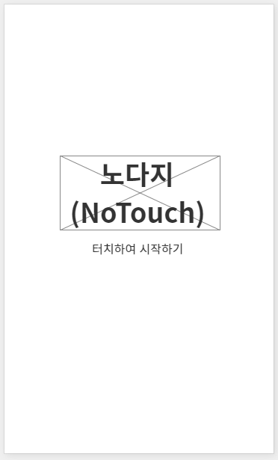
클리커 광산게임 노다지(NoTouch)
1.화면 터치로 원석획득
2.원석을 판매하여 자산 증가
3.자산을 이용하여
플레이어업그레이드,땅굴추가,알바고용,광산구매
4.깊은 땅굴일수록 비싼 원석획득
5.원석을 가공하여 광물생성, (A,S,SS,SSS급)

Slide 3
